Slide 1
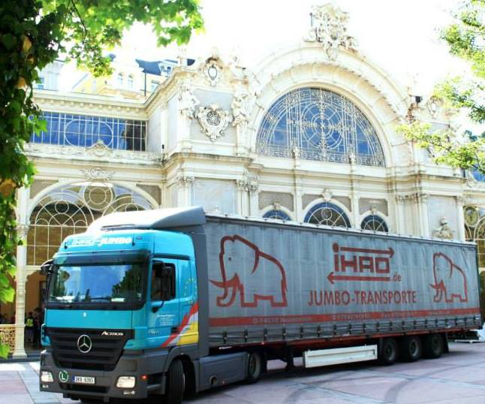
Analýza nákladní silniční dopravy ve firmě Ihro Transport & Logistik, s.r.o.
Autor bakalářské práce: Lucie Samková Vedoucí bakalářské práce: Ing., Ladislav Bartuška České Budějovice, červen 2017

Slide 2
Motivace a důvody k řešení daného problému
Odborná praxe ve firmě Ihro
Rozšíření silniční dopravy
Každodenní potřeba přepravy

Slide 3
Cíl práce
Historie, vznik nákladní silniční dopravy
Základní pojmy, předpisy a požadavky
Druhy přepravy ve firmě Ihro
Analýza SWOT
Analýza finančních a časových nákladů na opravy
Optimalizace nákladů

Slide 4
Použité metody
Sběr a zpracování dat
Vlastní pozorování
Analýzy
Analýza dokumentů
SWOT analýza
Analýza finančních a časových nákladů na opravu vozidel
Komparace

Slide 5
Definované hypotézy a dosažené výsledky – Hypotéza č. 1
Pro firmu Ihro Transport & Logistik, s.r.o. je výhodnější využívat svou opravnu v ČR než nechat vozidla opravovat v externích opravnách.
nižší finanční náklady
ušetří náklady na dopravu vozidel do jiných servisů
naléhavé opravy, kontroly, potřebné údržby vozidel
řešení akutních problémů → vozidlo dříve připraveno k použití
Potvrzena

Slide 6
Hypotéza č. 2
Opravy v ČR jsou finančně výhodnější než opravy v zahraničí.
jedna oprava v jiné opravně v ČR = 39 246 Kč
v opravně v EU = 23 104 Kč
opravny v ČR - složité a závažné opravy
jinde v Evropě - opravy při náhlé potřebě v zahraničí / prohlídky v autorizovaných servisech MB a MAN
výsledné částky - pohled na celkovou vynaloženou částku na opravy
Vyvrácena

Slide 7
Hypotéza č. 3
Mechanici v dílně Ihro jsou plně vytíženi, jejich pracovní doba je využita a nelze tak snížit náklady na dílnu.
platí pro víkendy (práce 7 hod. denně)
při 8 hodinové směně jsou mechanici vytíženi
všední dny – práce pouze 2,5 hod. denně
Vyvrácena

Slide 8
Hypotéza č. 4
Ihro Transport & Logistik, s.r.o. je stabilní silná firma a v současné době nemá nové příležitosti, které by mohly podpořit její rozvoj, ale ani slabé stránky, které by významně snižovaly její pozici na trhu.
Vyvrácena
Tabulka č. 1 - Příležitosti
Příležitosti | Významnost
Outsourcing | 2
Nové technologie | 3
Podílet se na KOD | 3
Nová pobočka | 4
Rostoucí poptávka | 4
CELKEM | 16
Tabulka č. 2 - Hrozby
Hrozby | Významnost
Nevyhovující infrastruktura | 2
Zvýšení cen | 3
Omezení nákladní silniční dopravy | 3
Konkurence | 4
Jiný druh dopravy | 5
CELKEM | 17

Slide 9
Závěrečné shrnutí
Strategie ST
Návrhy opatření:
podílet se na KOD
využití alternativních paliv
modernizace vozů
zavedení nové pobočky
vlastní sklad
vyšší kvalifikace mechaniků
zlepšení kontrolní činnost nad dílnou

Slide 10
Děkuji za pozornost
Prostor pro dotazy
Zdroje: Obrázky – Facebookové stránky firmy Ihro Transport & Logistik, s.r.o.
Tabulky – Vlastní archiv autora

Slide 11
Připomínky a otázky
Objasněte, prosím, stručně Vámi stanovenou významnost u jednotlivých faktorů hodnocených v rámci SWOT analýzy.
Tabulka č. 3 – Silné stránky
Tabulka č. 4 – Slabé stránky
Silné stránky | Významnost
Vlastní opravna | 3
Dlouholetá praxe | 4
Schopnost rychlé reakce | 4
Vozový park | 5
Mateřská firma v Německu | 5
CELKEM | 21
Slabé stránky | Významnost
Reklama | 2
Poloha pobočky | 2
Negativní dopad na životní prostředí | 3
Nedostatek řidičů | 4
Malé množství poboček | 4
CELKEM | 15

Slide 12
Tabulka č. 5 - Příležitosti
Tabulka č. 6 - Hrozby
Příležitosti | Významnost
Outsourcing | 2
Nové technologie | 3
Podílet se na KOD | 3
Nová pobočka | 4
Rostoucí poptávka | 4
CELKEM | 16
Hrozby | Významnost
Nevyhovující infrastruktura | 2
Zvýšení cen | 3
Omezení nákladní silniční dopravy | 3
Konkurence | 4
Jiný druh dopravy | 5
CELKEM | 17

Slide 13
Který z hlavních návrhů uvedených na str. 43 má dle autorky největší šanci na realizaci a proč?
zlepšení kontrolní činnost nad dílnou
vlastní sklad

